Slide 1

Introdução

Slide 2

TAG
Uma tag, no contexto da computação e da web, refere-se a um elemento de marcação usado para definir e estruturar o conteúdo em documentos de linguagem de marcação, como HTML (HyperText Markup Language) e XML (eXtensible Markup Language). As tags são usadas para delinear o início e o fim de um elemento, proporcionando instruções ao navegador sobre como exibir o conteúdo ou aos sistemas sobre como processá-lo.

Slide 3
Exemplo
<!DOCTYPE html>
<html>
<head>
<title>Exemplo de Página HTML</title>
</head>
<body>
<h1>Bem-vindo ao meu site!</h1>
<p>Este é um parágrafo de exemplo.</p>
<img src="imagem.jpg" alt="Imagem de exemplo">
<a href="https://www.exemplo.com">Visite nosso site!</a>
</body>
</html>

Slide 4
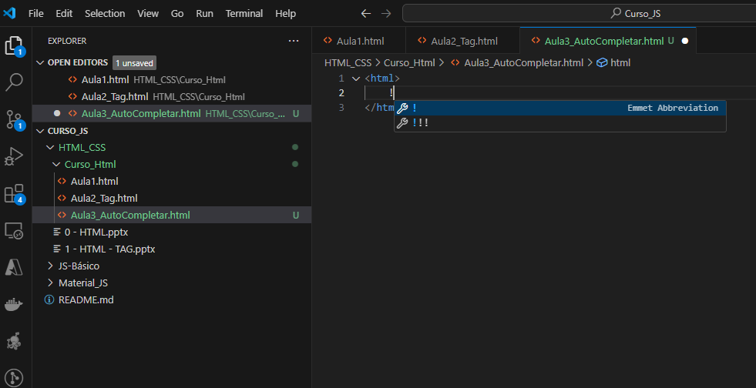
Auto Preencher

Slide 5
Comentário no HTML
Comentários são ignorados na execução
<!-- Comentários -->
Bloco maior para comentários e anotações
<!-- #region
-->

Slide 6
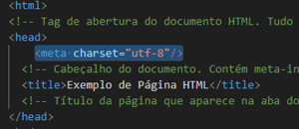
Meta
Quando esta tag é incluída no cabeçalho do documento HTML, ela garante que o navegador interprete corretamente os caracteres especiais e os caracteres de idiomas diferentes, proporcionando uma melhor compatibilidade e legibilidade

Slide 7
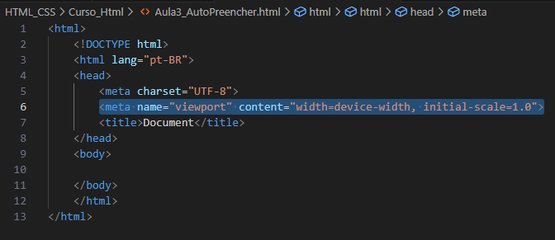
Meta
A meta tag <meta name="viewport" content="width=device-width, initial-scale=1.0"> é utilizado em páginas web para controlar a forma como a página é exibida em dispositivos móveis. Este tag é essencial para garantir que o layout da página seja responsivo, ajustando-se adequadamente a diferentes tamanhos de tela.

Slide 8
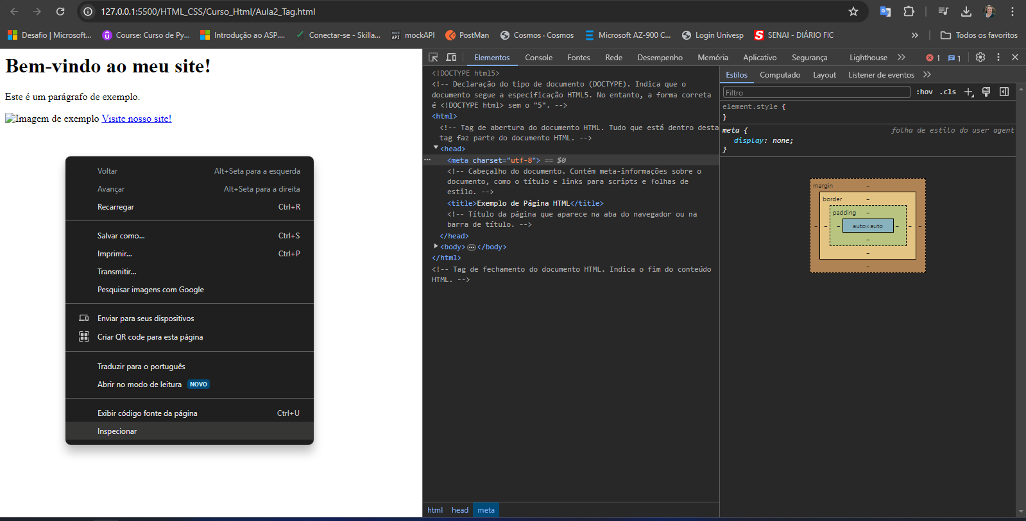
Console
Inspecionar

Slide 9
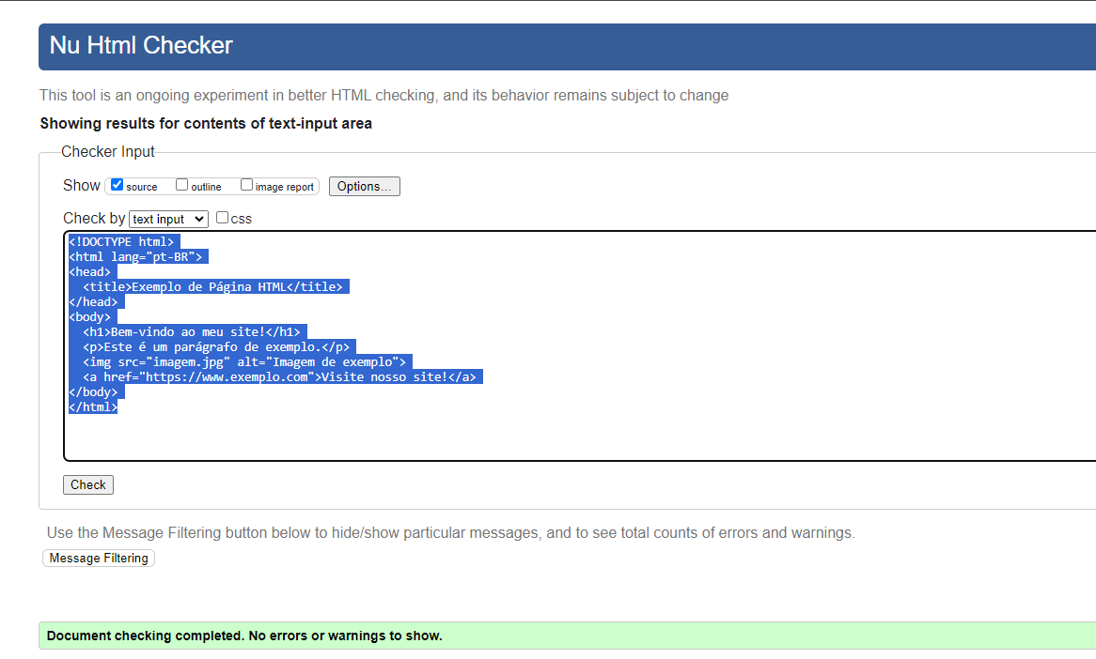
Verificar Erros na estrutura
https://validator.w3.org/#validate_by_input

Slide 10
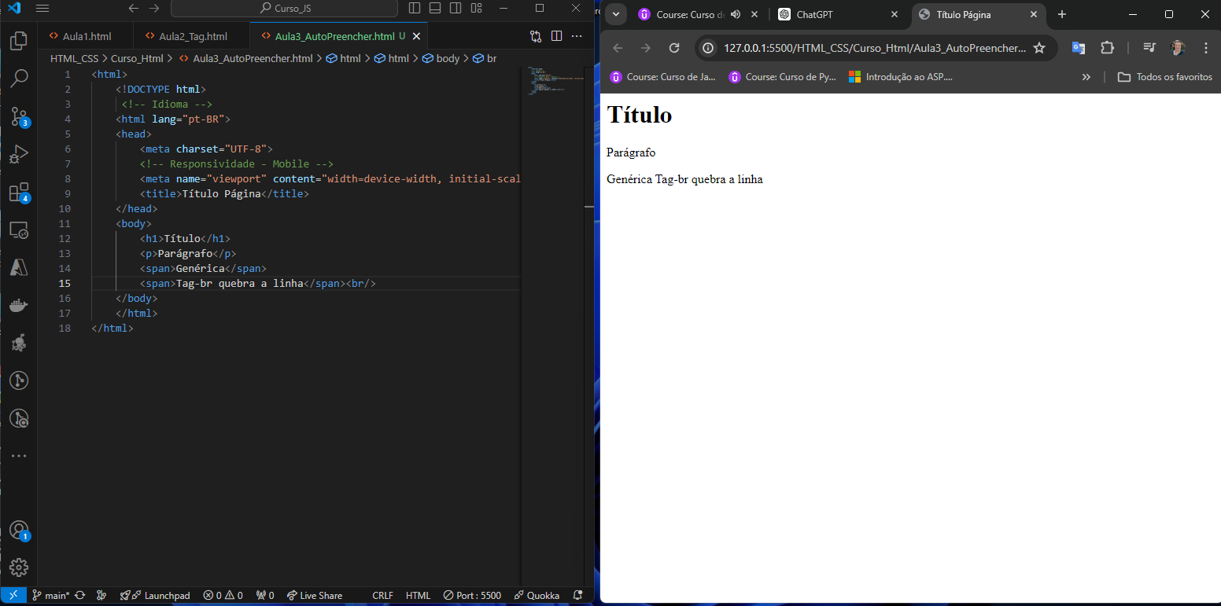
Coloque as Duas páginas lado a lado para vermos o resultado das TAGS

Slide 11
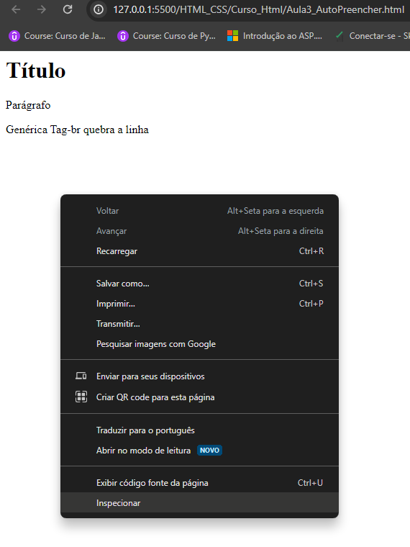
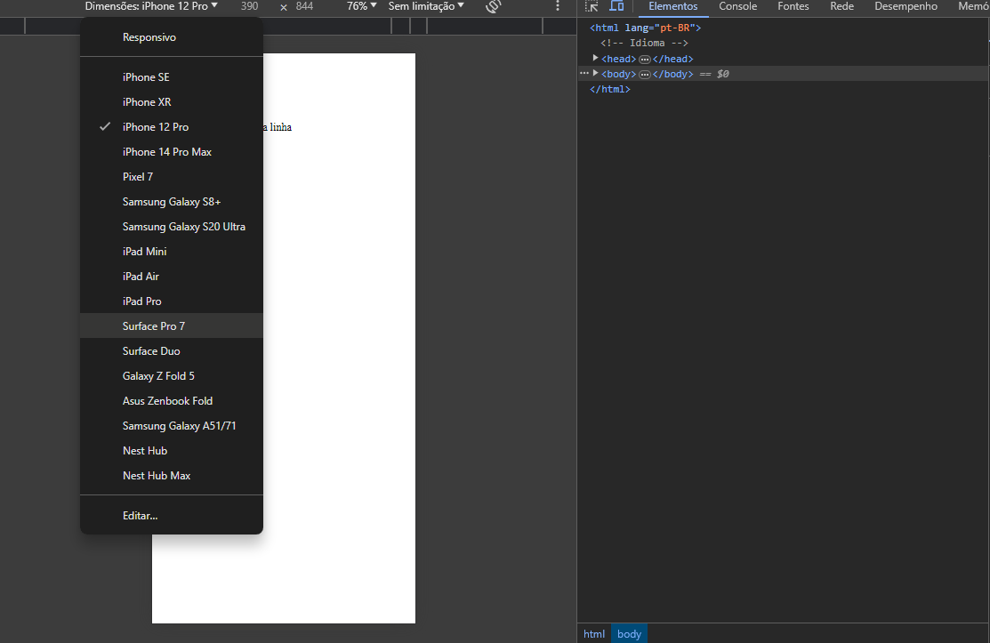
Designe Mobile
Inspecionar

Slide 12
Code
<html>
<!DOCTYPE html>
<!-- Idioma -->
<html lang="pt-BR">
<head>
<meta charset="UTF-8">
<!-- Responsividade - Mobile -->
<meta name="viewport" content="width=device-width, initial-scale=1.0">
<title>Título Página</title>
</head>
<body>
<h1>Título</h1>
<p>Parágrafo</p>
<span>Genérica</span>
<span>Tag-br quebra a linha</span><br/>
</body>
</html>
</html>

Slide 13
Exercício 1
<html>
<!DOCTYPE html>
<html lang="en">
<head>
<meta charset="UTF-8">
<meta name="viewport" content="width=device-width, initial-scale=1.0">
<title>Curso HTML</title>
</head>
<body>
<h1>HTML</h1>
<p>Professor - Fábio</p>
</body>
</html>
</html>
<!-- #region
Crie uma página HTML
Titulo da Página -> Curso HTML
Título do Corpo -> HTML
Parágrafo -> Seu Nome
Visualize a página - Mobile - Inspecionando a Mesma
-->

